Slide 1

Задания на повторение курса алгебры
9 класс

Slide 2


1. Найдите значение числового выражения:

Slide 3


2. Упростите выражение:

Slide 4

3. Решите уравнение:

Slide 5


4. Раскройте скобки в выражении, используя формулы сокращенного умножения

Slide 6


5. Раскройте скобки в выражении, используя формулы сокращенного умножения

Slide 7
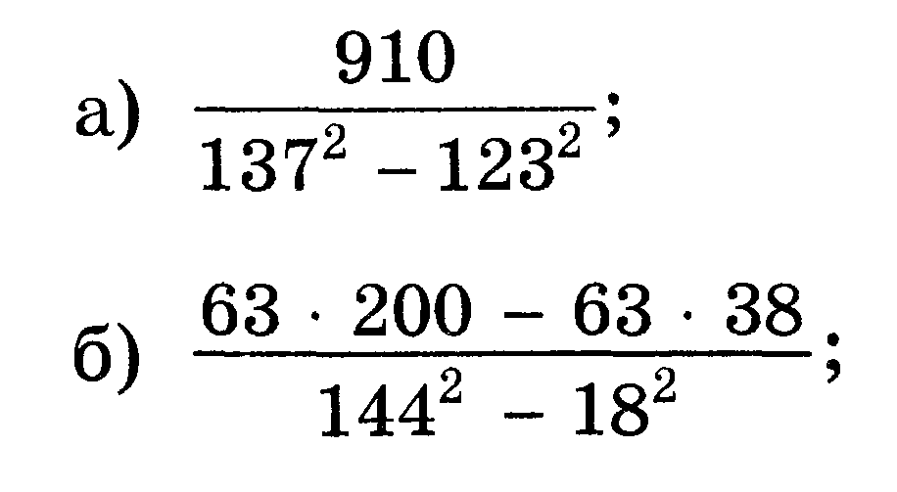
6. Вычислите, используя приемы разложения на множители

Slide 8
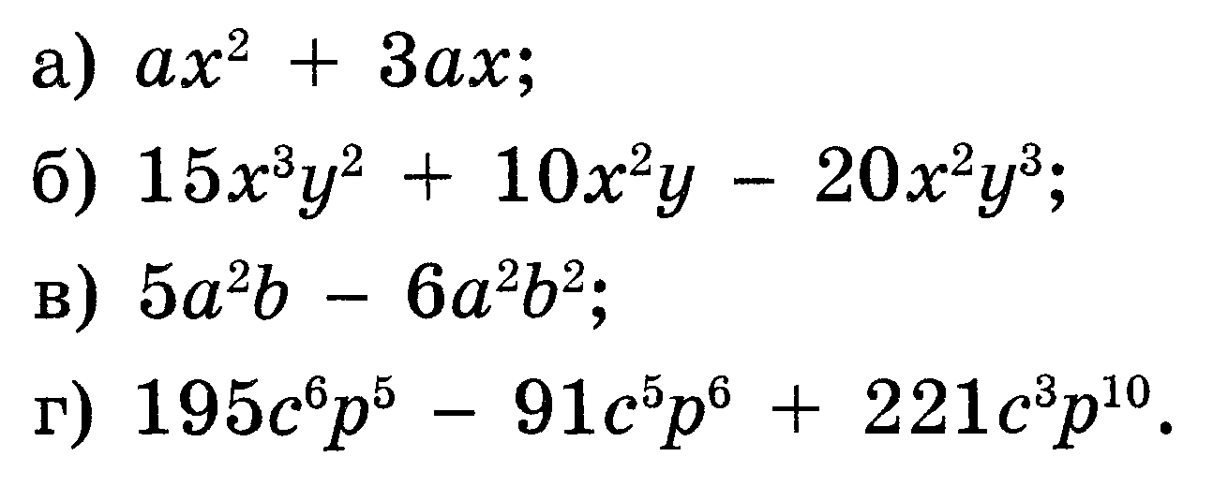
7. Разложите на множетели

Slide 9
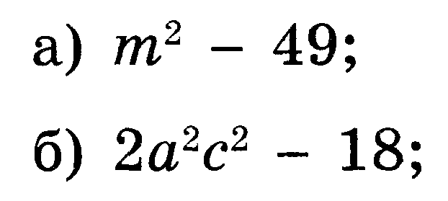
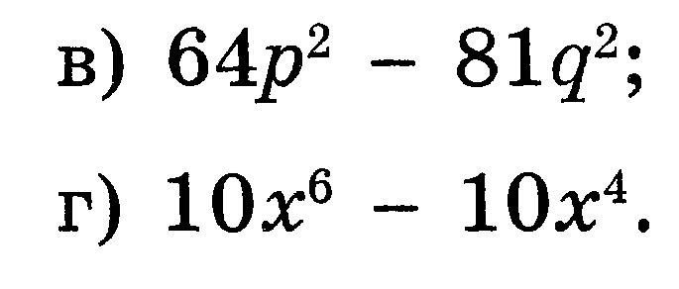
8. Разложите на множетели

Slide 10

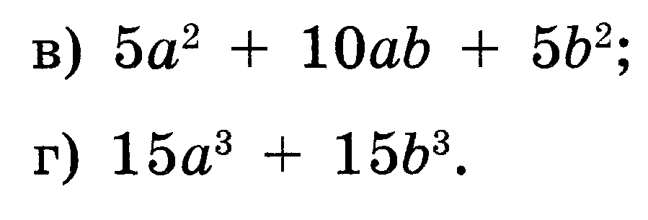
9. Разложите на множители

Slide 11
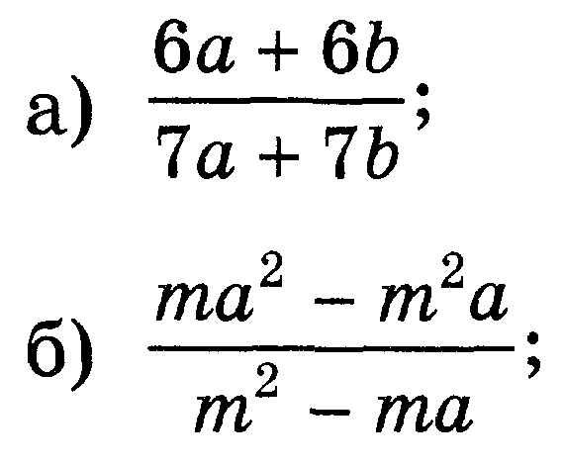
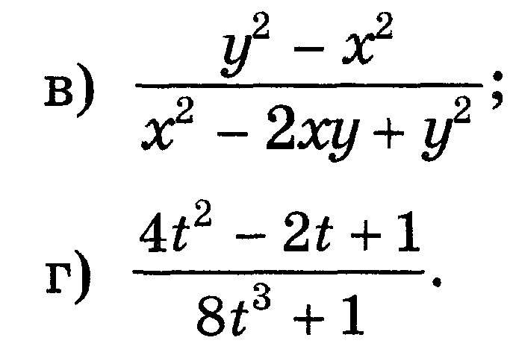
10. Сократите дробь

Slide 12

11. Упростите выражение:

Slide 13
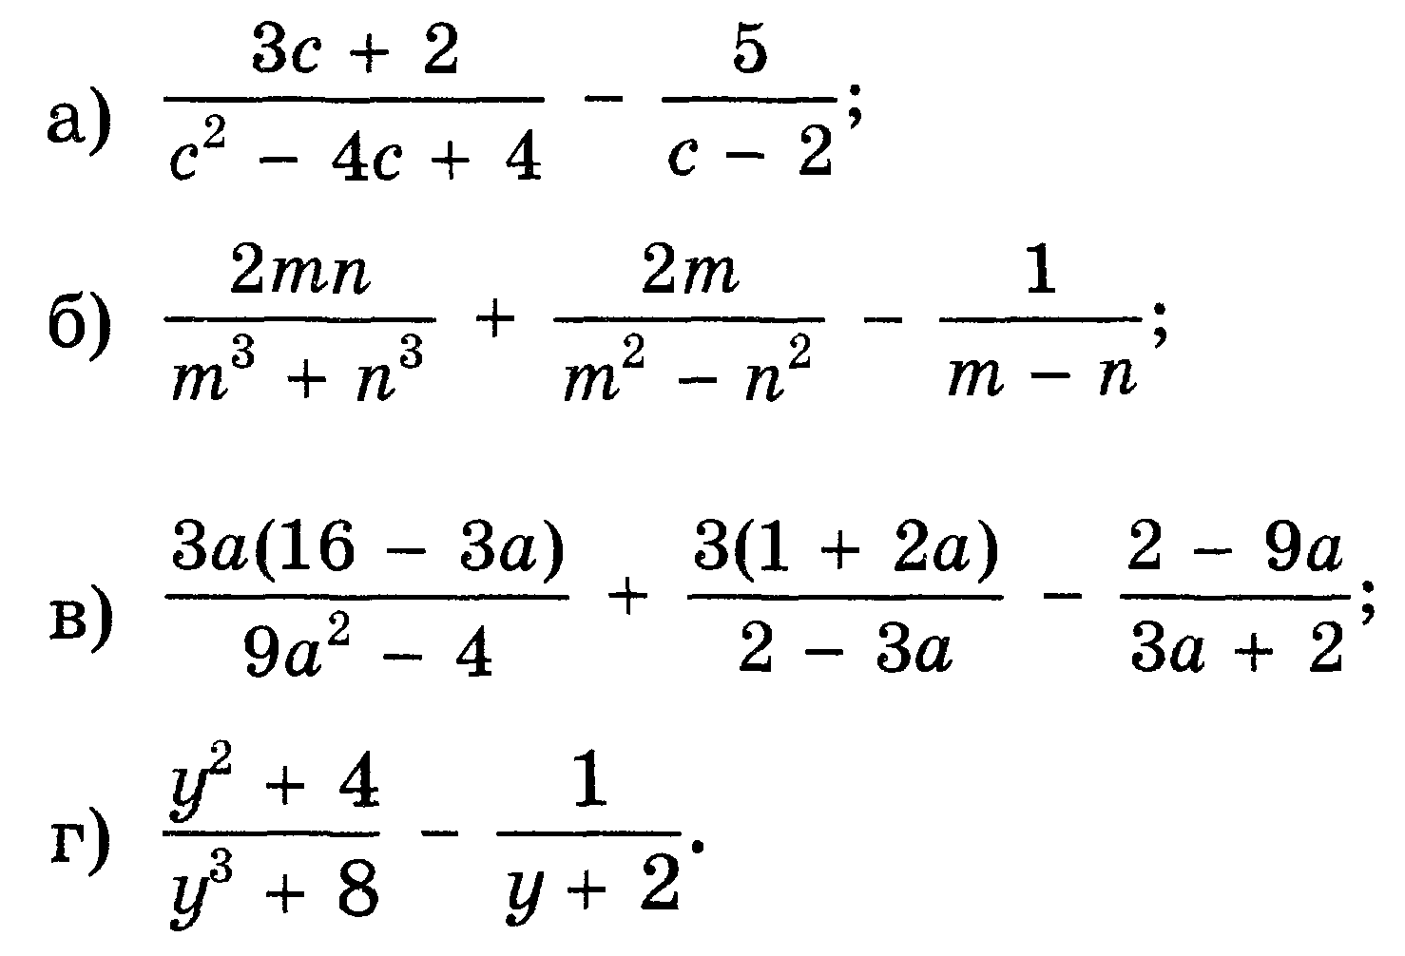
12. Упростите выражение:

Slide 14
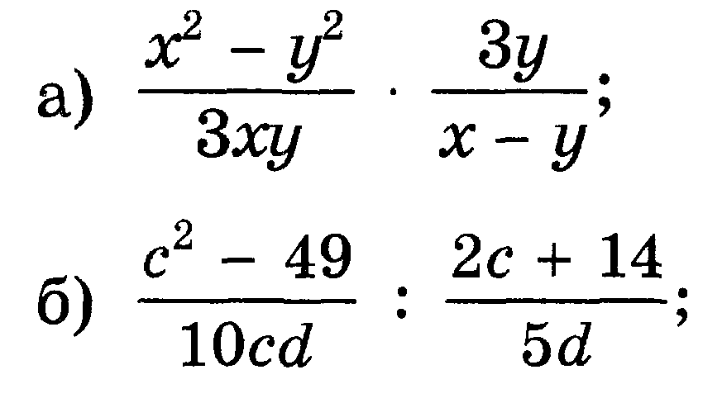
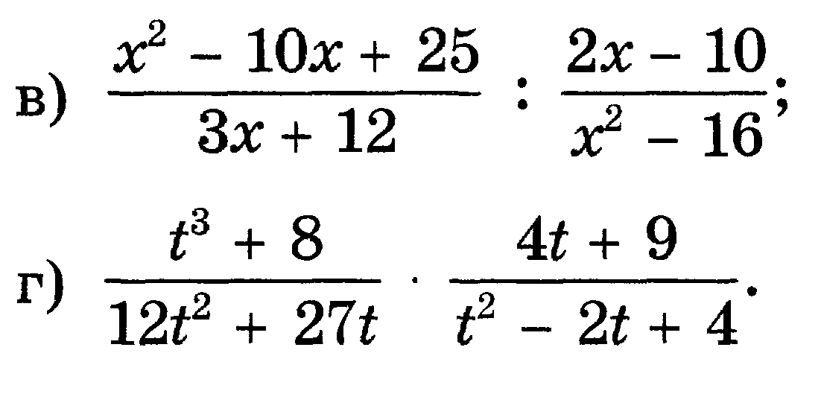
13. Упростите выражение:

Slide 15




14. Упростите выражение:

Slide 16
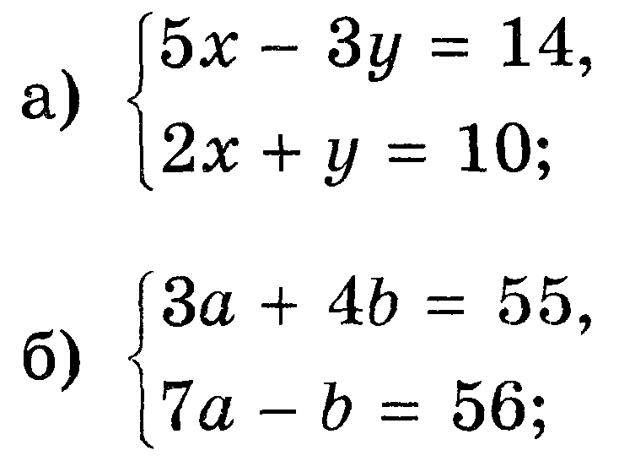
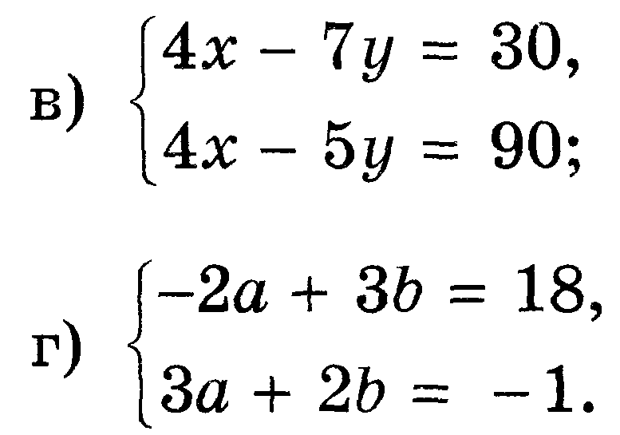
15. Решите систему уравнений:

Slide 17
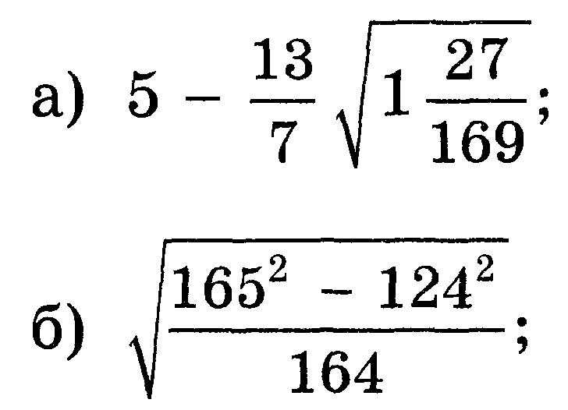
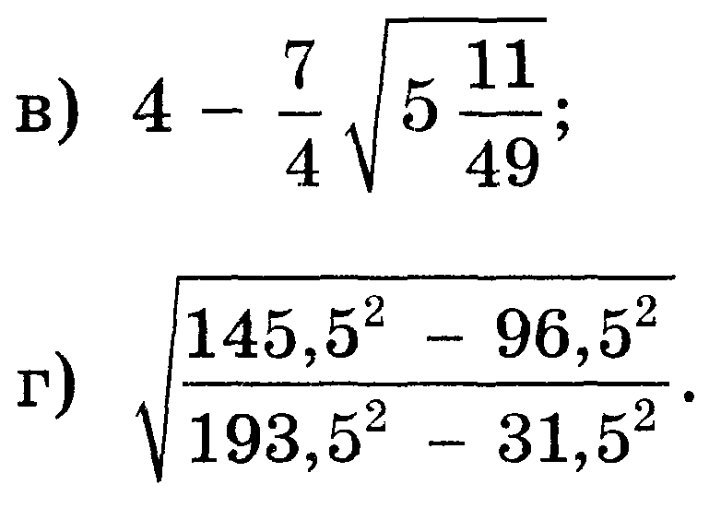
16. Вычислите:

Slide 18
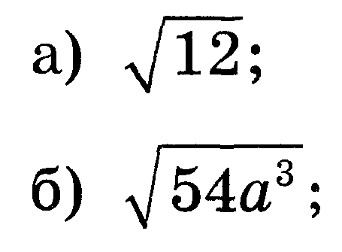
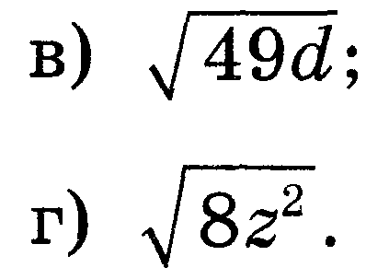
17. Вынесите множитель из-под знака корня:

Slide 19



18. Упростите выражение:

Slide 20
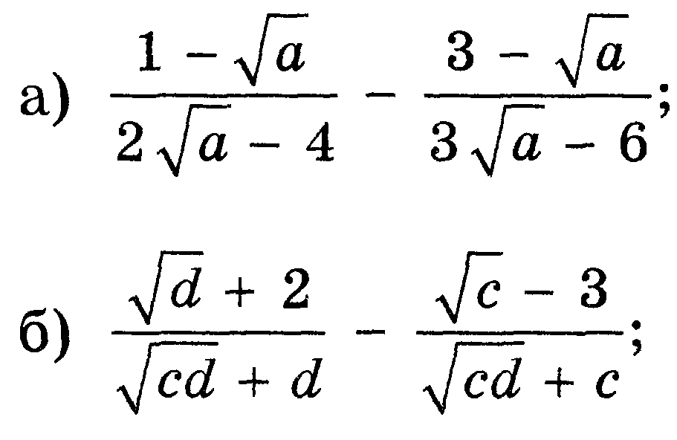
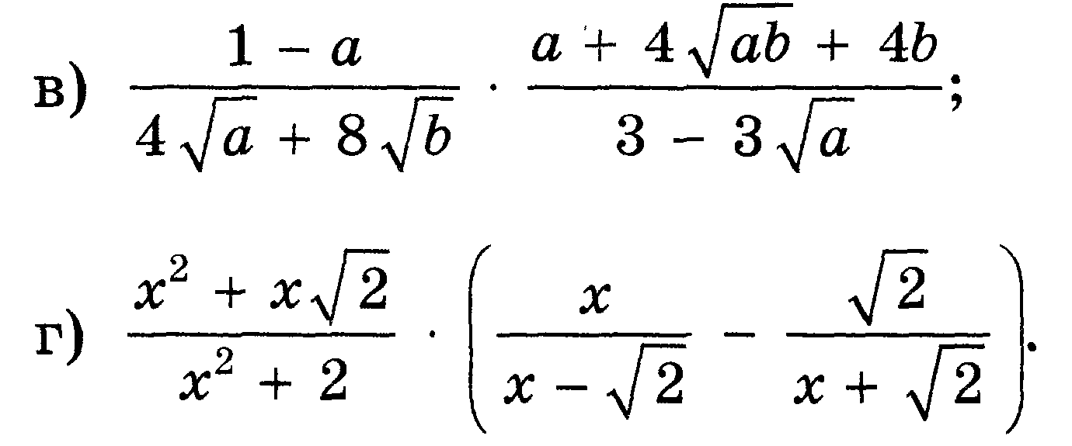
19. Упростите выражение:

Slide 21


20. Решите уравнения:

Slide 22

21. Решите уравнения:

Slide 23
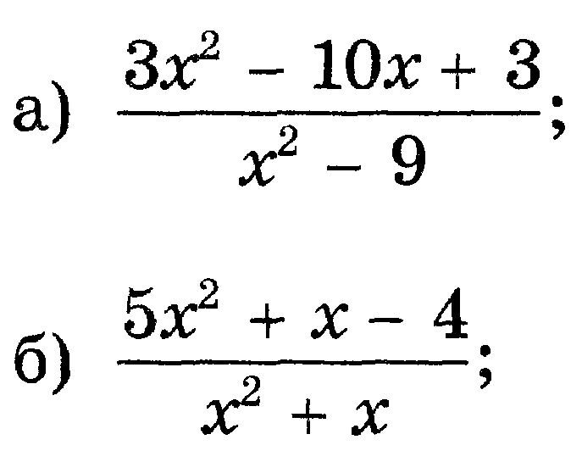
22. Сократите дробь:

Slide 24
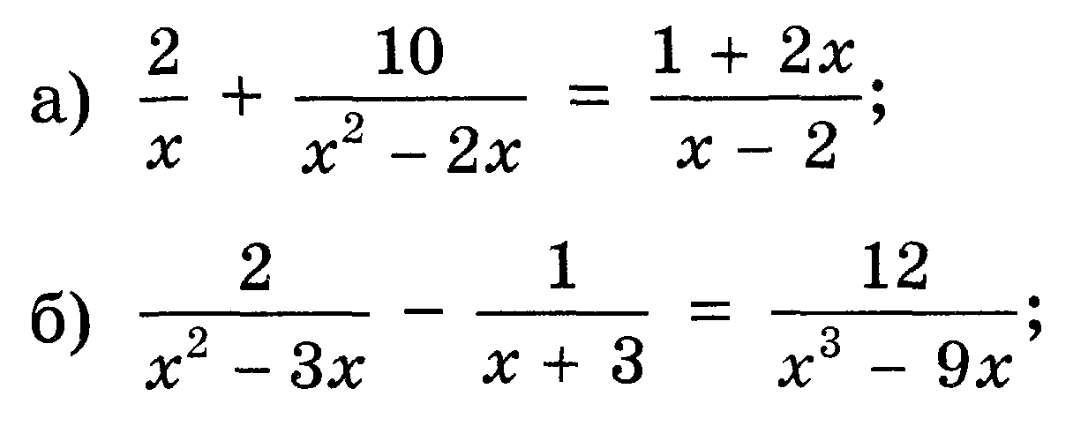
23. Решите уравнения:

Slide 25

24. Решите уравнения:

